Slide 1
Популярные Операционные Ситемы
Мария Семичева

Slide 2
I. Введение
Цель проекта: определить лучшую операционную систему
Задачи проекта: выявить плюсы и минусы операционных систем, выявить лучшую операционную систему
Вопрос проекта: существует ли лучшая операционная система?
Краткое содержание проекта

Slide 3
II. Что такое операционная система?
Важные особенности
Список операционных систем
Функции операционных систем
История возникновения ОС
Первая ОС

Slide 4

III. История операционных систем
История ОС Windows
История Mac OS
История OS Linux
История Chromе OS

Slide 5
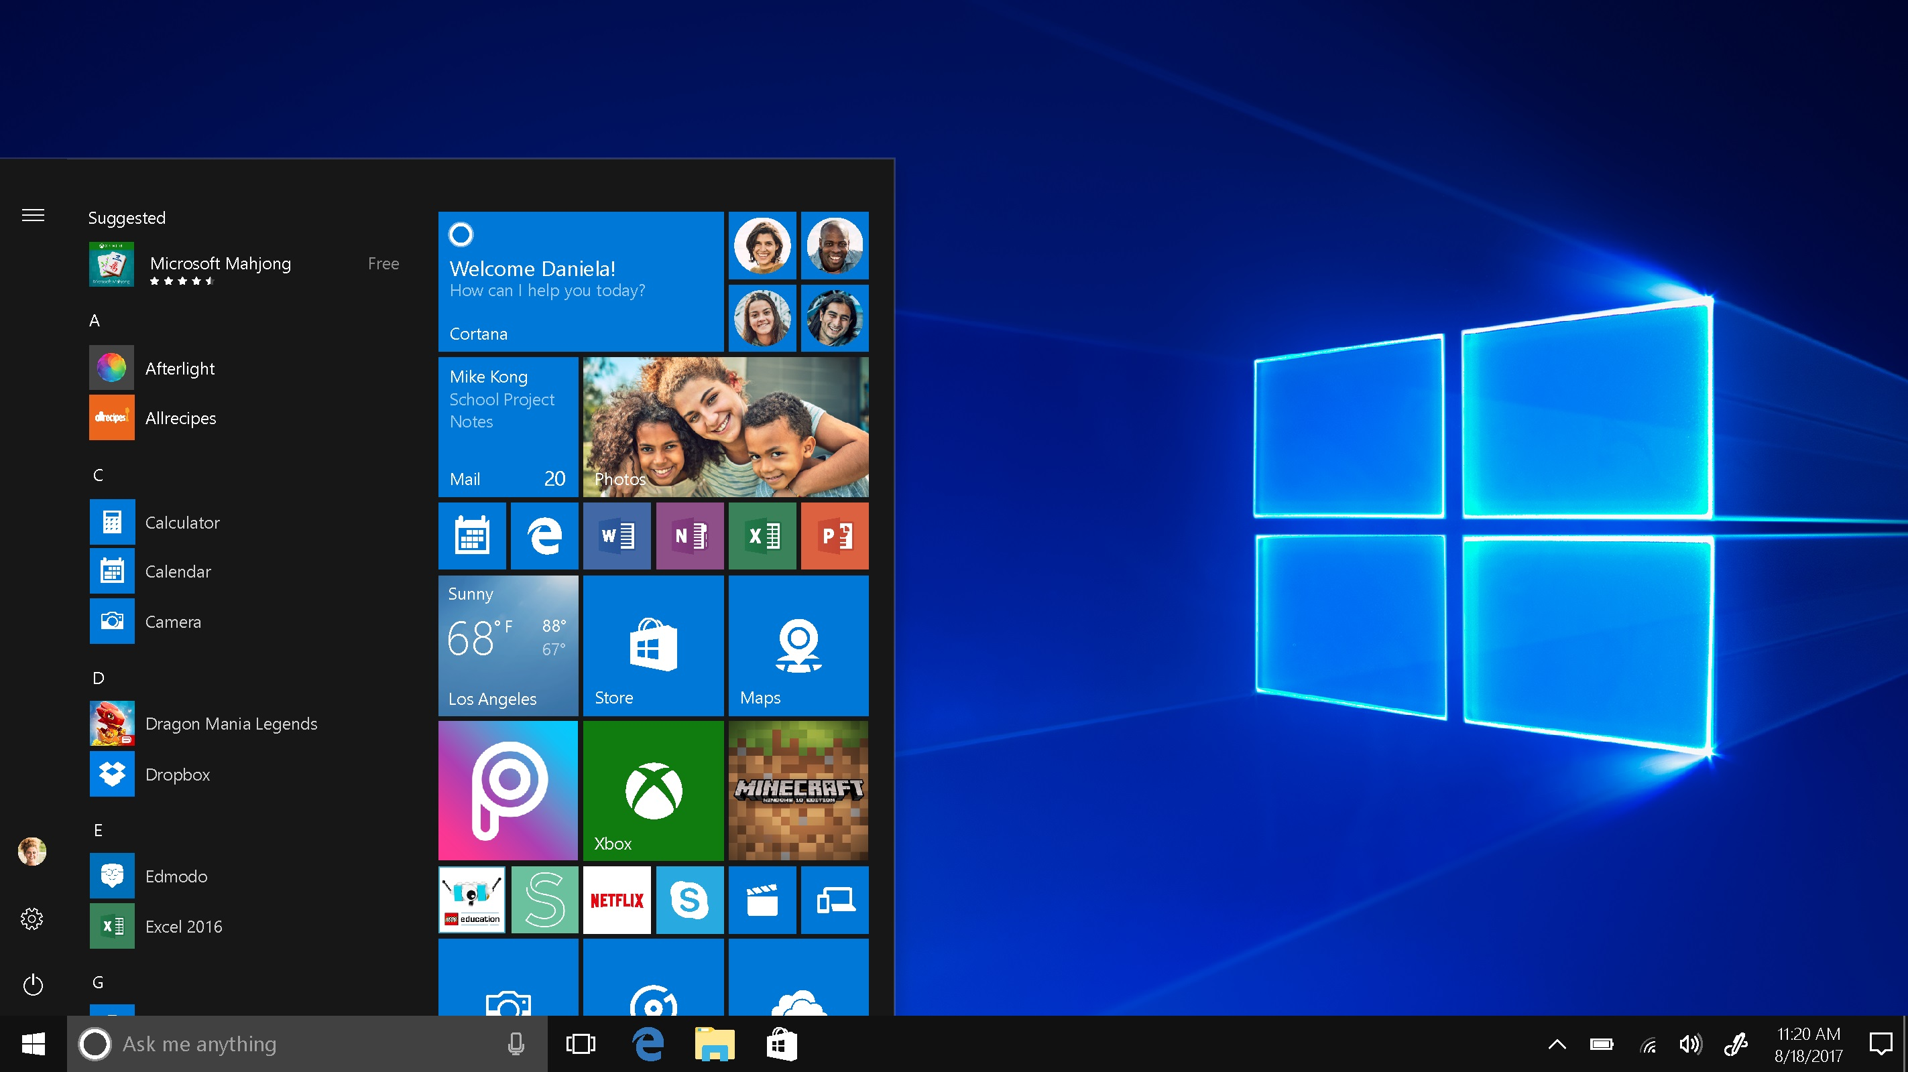
IV. Windows
Плюсы Windows
Оборудование под Windows
Программы для Windows
Специалисты по Windows
Глобальная стабильность
Минусы Windows: вирусы и Windows, зависимость от разработчика Windows

Slide 6
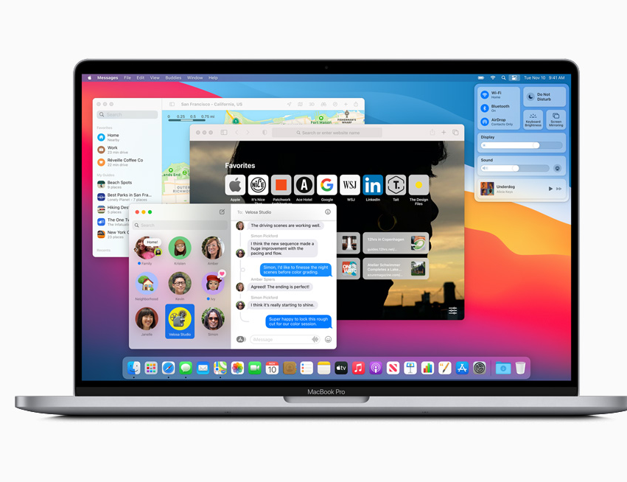
V. Mac OS
Плюсы Mac OS
Минусы Mac OS: трудности с апгрейдом оборудования, ограниченное количество доступного софта

Slide 7
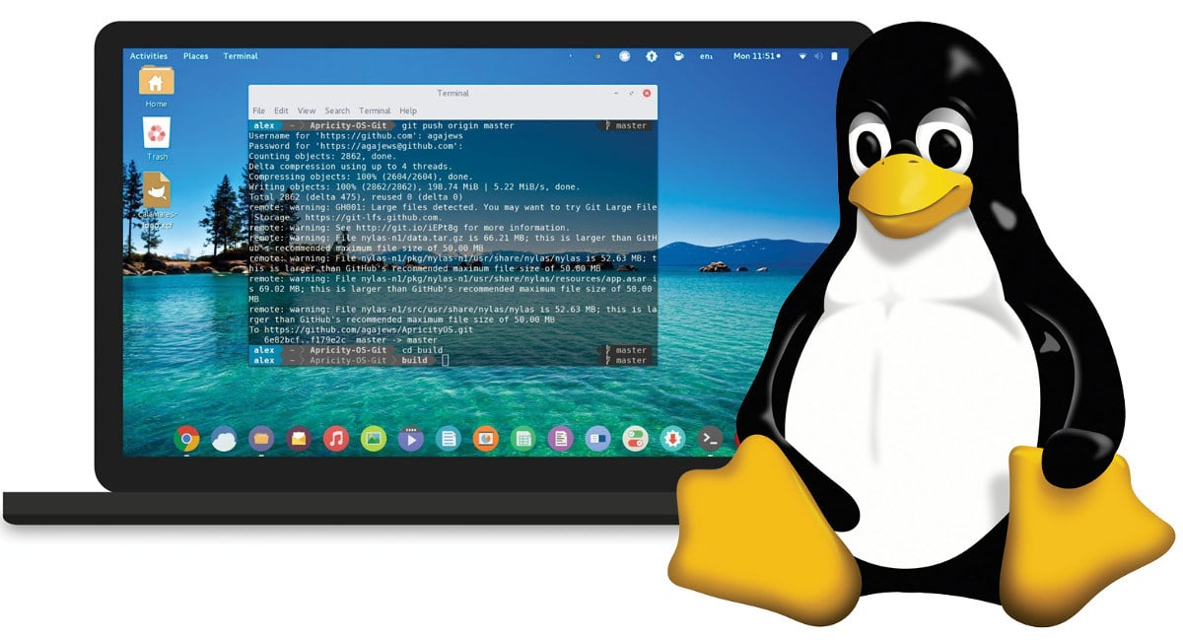
VI. Linux
Плюсы Linux: стоимость Linux, независимость от разработчика, вирусы для Linux
Минусы Linux: оборудование под Linux, программы для Linux, специалисты по Linux, отсутствие глобальной стабильности

Slide 8

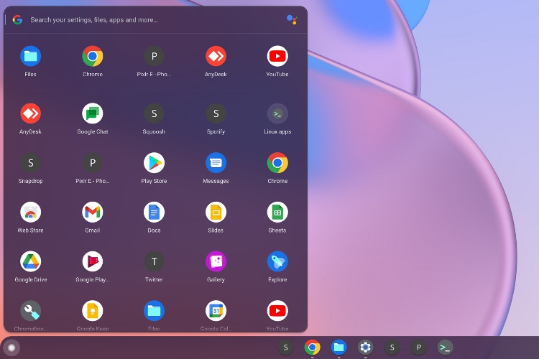
VII. Chromе OS
Плюсы Chromе OS
Минусы Chromе OS: совместимость программного обеспечения, мало место для хранения, работа без интернета

Slide 9
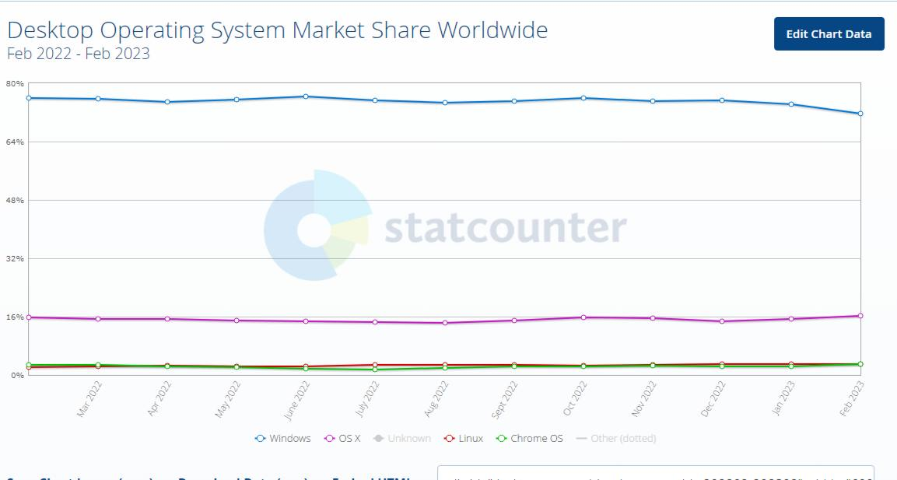
VIII. Статистика

Slide 10
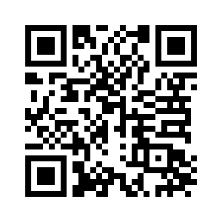
IX. Заключение
Какую операционную систему стоит выбрать?
Вывод

